Slide 1

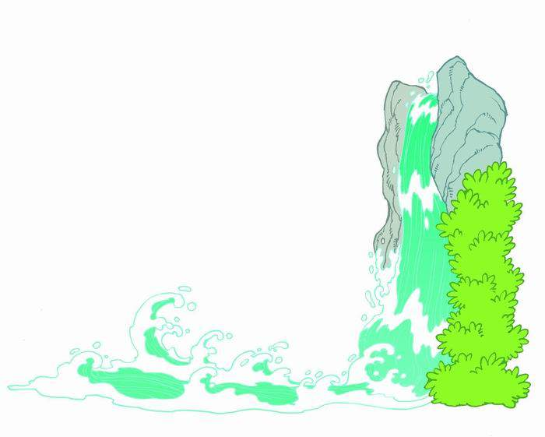
5、泉水

Slide 2
泉水
从岩石裂缝或地下涌出地面的地下水。泉水可以分为温泉、冷泉、普通泉。许多江河湖泊都是由众多泉水汇成小溪聚（jù）集而成的。泉水不仅可以灌溉农田，供给人们饮用，有些泉水煮熟后还可以提制食盐，还有的泉水具有保健作用。

Slide 3
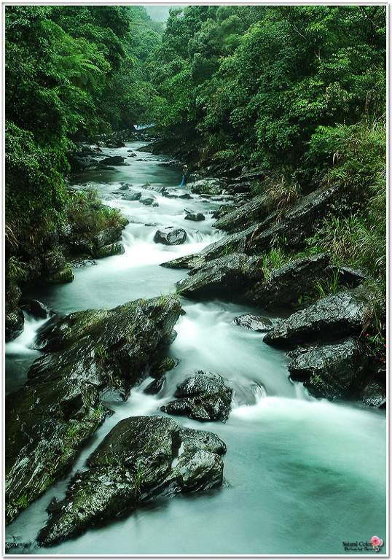
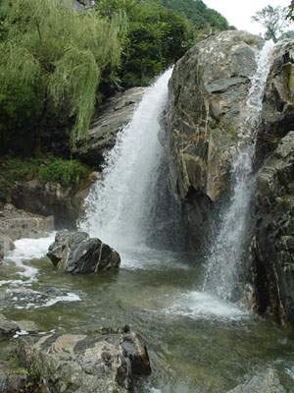
泉水欣赏

Slide 4
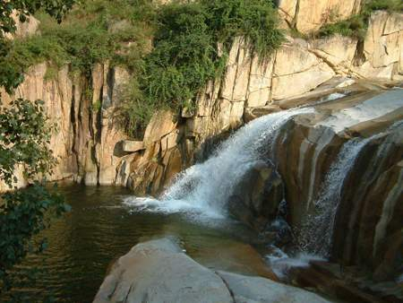
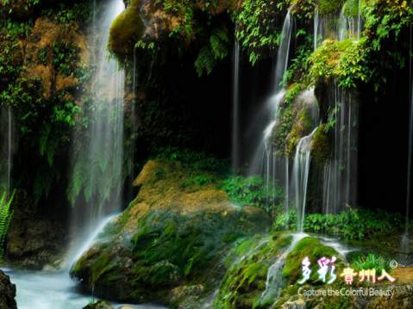
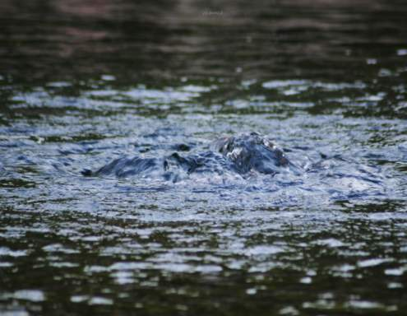
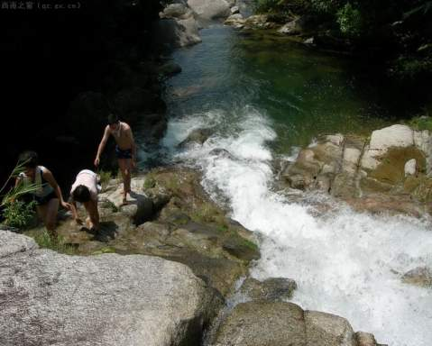
泉水欣赏

Slide 5
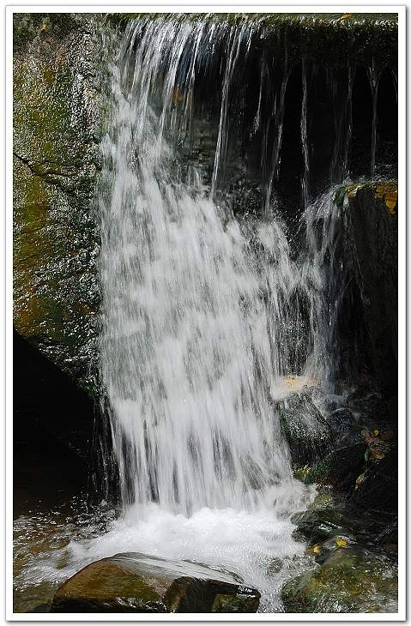
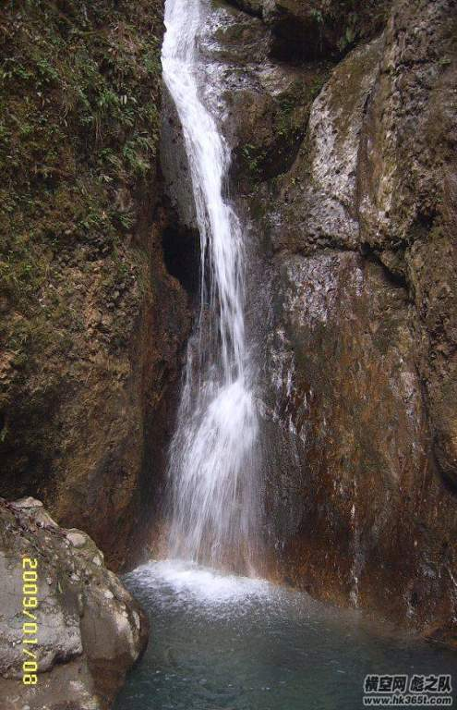
清泉欣赏

Slide 6

泉水
读词语
瓦罐
清脆
一股
清泉
天然水塔
杜鹃花
结出

Slide 7
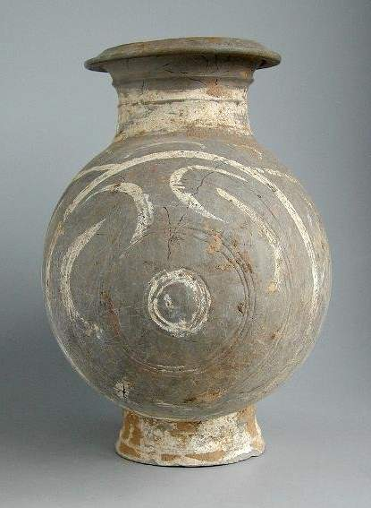
Wǎ guàn
瓦 罐

Slide 8
一股清泉

Slide 9
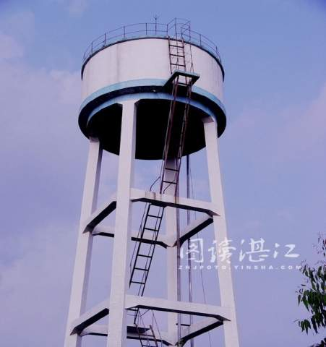
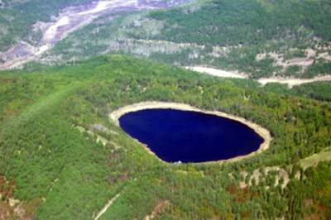
水塔
天然水塔

Slide 10
cuì
清 脆
清脆的( )
歌声,
叫声

Slide 11
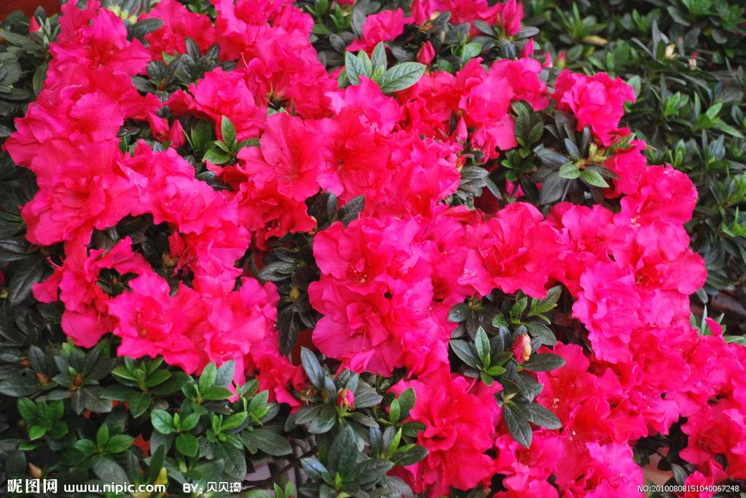
dù juān
杜鹃花

Slide 12
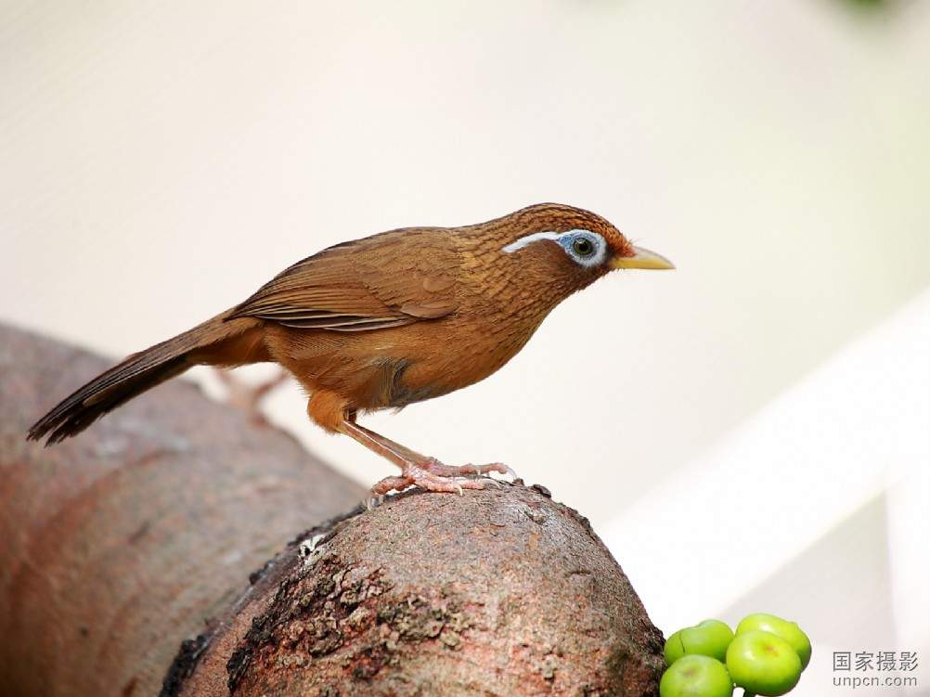

画眉鸟

Slide 13

泉水
水塔
瓦罐
天然
清脆
石缝
结苹果
杜鹃花
一股清泉
jié
（蝴蝶结）(结尾)
结
jiē
（结果子）(结实)

Slide 14
泉水
多音字
弹琴
tán ( ）
jiān( )
中间
弹
间
间隔
炸弹
jiàn( )
dàn( )
冲动
chōng( )
冲
冲劲
chòng( )

Slide 15


拟人手法
丁冬，丁冬，
丁冬，丁冬，
是谁在山上弹琴？哦，原来是一股清泉从石缝里冲出来，来到这阳光灿烂的世界！
冲

Slide 16
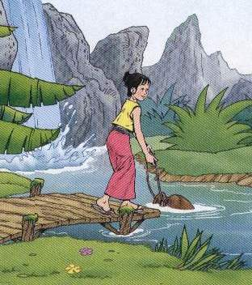
泉水流进山腰的水池，山里的姐姐提着瓦罐来打水 。泉水说：“来吧，来吧！我的水很多很多，山上有一座天然水塔。”
泉水的特点一：多

Slide 17
泉水流过山间的平地，火红的
杜鹃花照见了自己美丽的身影。泉
水说：“照吧，照吧！我的水很清
很清，像一面明亮的镜子。”
泉水的特点二：清

Slide 18
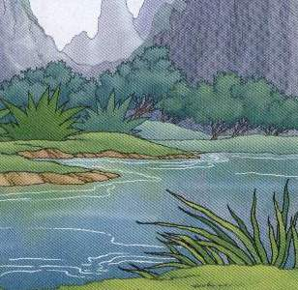
泉水流到山坡的果
园里，果树大口大口
地喝水。泉水说：“喝
吧，喝吧！我的水很甜
很甜，喝饱了，你们能
结出更大更甜的果子。”
泉水的特点三：甜

Slide 19

泉水穿过静静的山谷，画眉鸟
在尽情地歌唱。泉水说：“唱吧，
唱吧！我的琴声很美很美，正好为
你清脆的歌声伴奏。”
泉水的特点四：美

Slide 20
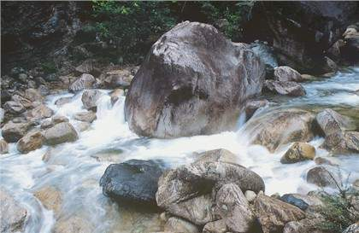
山腰的水池

Slide 21
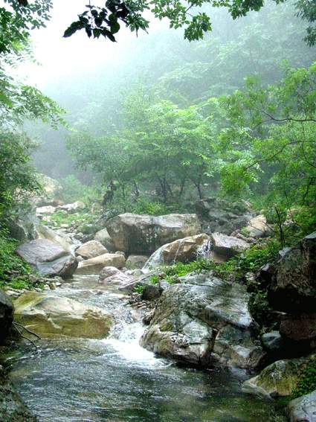
山间的平地

Slide 22
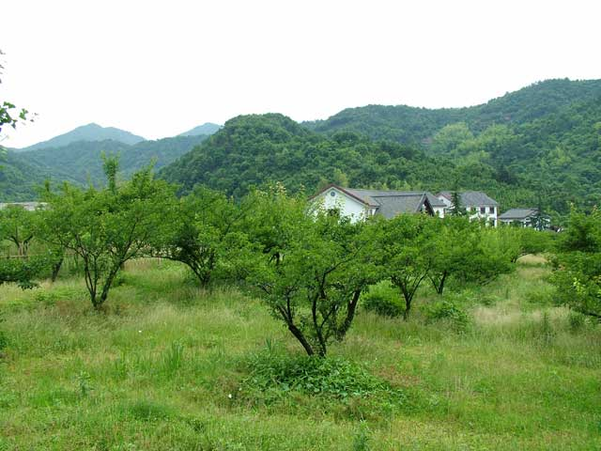
山坡的果园

Slide 23
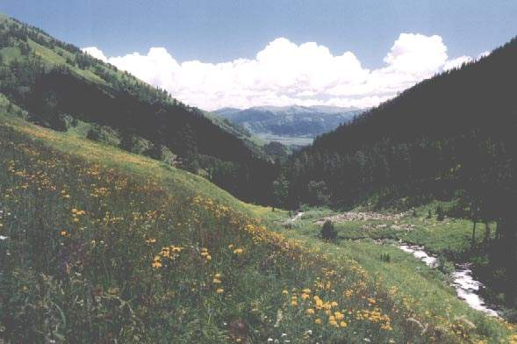
静静的山谷

Slide 24


我懂得了
很多很多
——
人们喝不完
泉 水
很清很清
——
像一面大镜子
无私奉献
结出更大更甜的果子
很甜很甜
——
为小鸟的歌声伴奏
很美很美
——

Slide 25
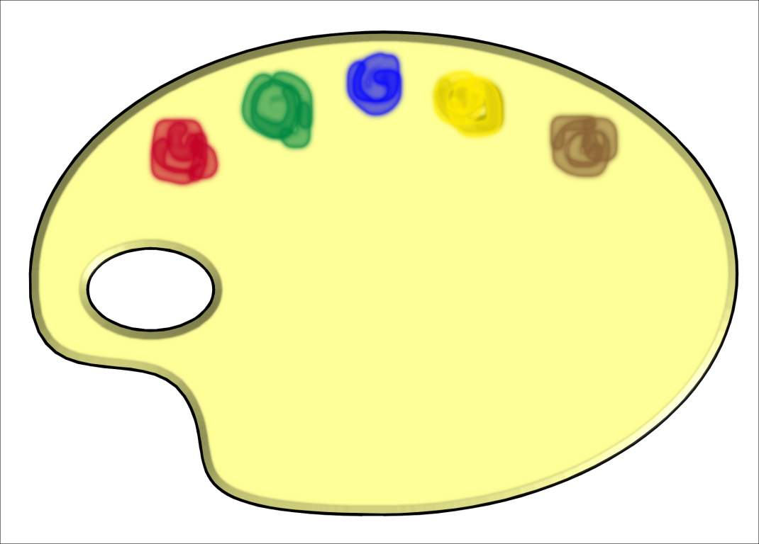
让我们从小事做起，力所能及的帮助那些需要我们帮助的人。你能做到么？

